Slide 1

Fundamentos de Programación FPY
Colecciones en Python

Slide 2

3.1.1: Contenidos
01
04
Introducción a colecciones
Reflexiones
02
listas
03
Listas anidadas o matrices

Slide 3



01
Introducción a colecciones

Slide 4

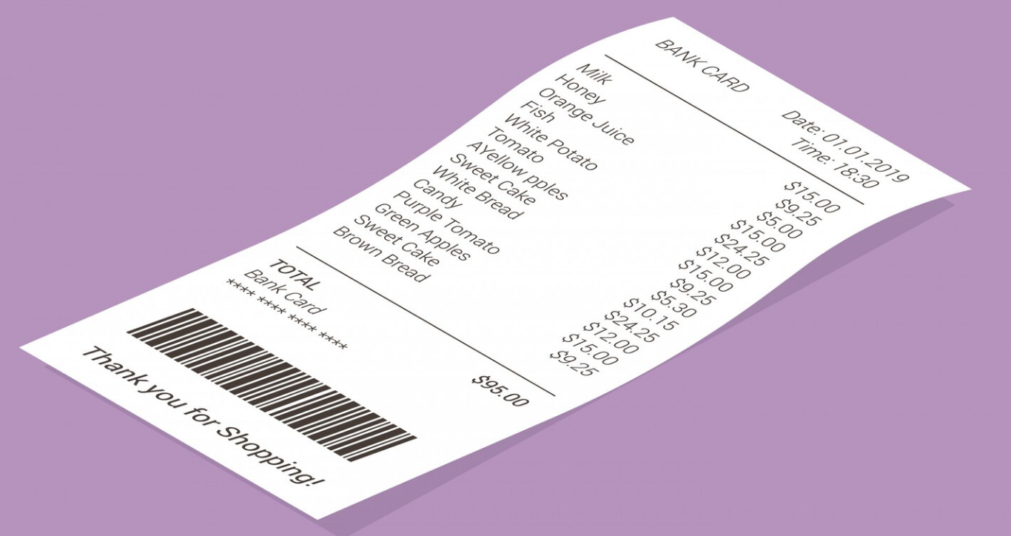



Colecciones de datos
Durante las primeras dos experiencias de aprendizaje de Fundamentos de Programación, hemos revisado, aprendido y trabajado con datos únicos. Ahora nos adentraremos al concepto de manejar colecciones datos, un listado de notas de tus asignaturas, la cantidad de transferencias realizadas con tu cuenta RUT, o una lista de productos que aparecen en una lista del supermercado, son algunos ejemplos que podemos dar.
Las colecciones de datos son para juntar, unir o agrupar varios datos, que pueden ser manipulados de distintas maneras.

Slide 5

Colecciones de datos
Una colección de datos es una estructura que guarda y ordena datos, permitiendo realizar acciones como acceder a los datos, modificar y manipular los datos. Estas estructuras pueden contener elementos de datos homogéneos (muy similares) o heterogéneos(muy distintos), y se utilizan para representar conjuntos de información relacionada.

Slide 6
Características
1.- Almacenamiento de elementos: Pueden contener uno varios elementos de datos
2.- Identificación única: Cada elemento dentro de la colección tiene una identificación única.
¿Tu número de identidad podría considerarse como una identificación única que representa lo que eres?
3.- Operaciones con elementos: podemos insertar, consultar ,actualizar, o eliminar elementos de la colección. (Investiga el concepto de CRUD en programación)
4.- Colecciones dinámicas o estáticas: las colecciones de datos pueden mantener sus datos estáticamente, o pueden ser manipulados de acuerdo a las reglas de negocio que se apliquen.

Slide 7
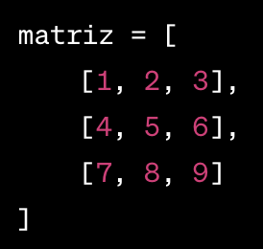
Tipos colecciones
Durante esta sesión y la sesión de la próxima semana, revisaremos estos 5 tipos de colecciones:
1.- Listas : Secuencia ordenada (Pueden haber distintos ordenes)
2.- Matrices : Listas anidadas
3.- Diccionarios : Colección ordenada de datos clave:valor
4.- Conjuntos (sets) : colección desordenada de datos
5.- Tuplas: secuencia ordenada e inmutable de datos

Slide 8
02
Introducción a listas

Slide 9
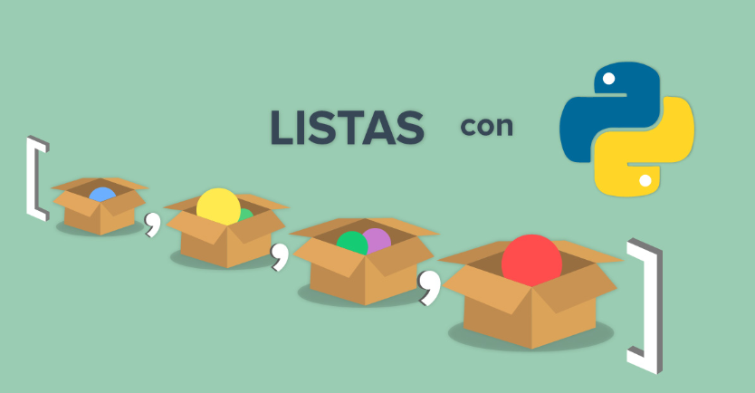
Listas
La lista es una estructura y un tipo de dato con características especiales, es una variable dinámica y de fácil uso.
Observando la imagen, imaginemos una secuencia de cajas, las cuales podemos guardar datos, que pueden ser numéricos, textos, fechas, etc.

Slide 10
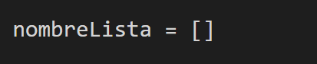
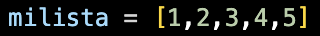
Listas: sintaxis
Para declarar una lista usaremos la siguiente sentencia ↓
Los brackets indican que es de tipo lista.
Nombre de la lista
Lista con 5 elementos

Slide 11
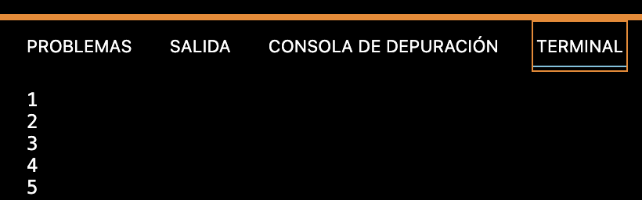
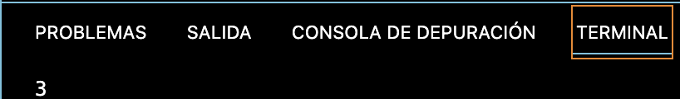
Consulta de elementos
Para consultar elementos de una lista, podemos utilizar sentencias print, o sentencia For o While cuando son varios elementos a imprimir de la lista
Copia los siguientes códigos en Visual Studio Code ejecuta
Imprimir varios elementos
Imprimir 1 elemento
milista = [1,2,3,4,5]
for elemento in milista:
print(elemento)
milista = [1,2,3,4,5]
print(milista[2])

Slide 12
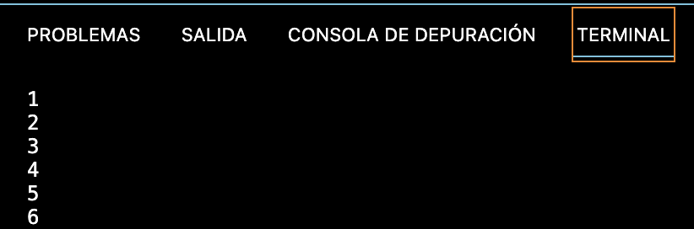
Insertar elementos
Para ingresar elementos a una lista, debemos utilizar funciones de lista, la que utilizaremos ahora se llama append()
Copia el código en Visual Studio Code ejecuta
milista = [1,2,3,4,5]
milista.append(6)
for elemento in milista:
print(elemento)

Slide 13
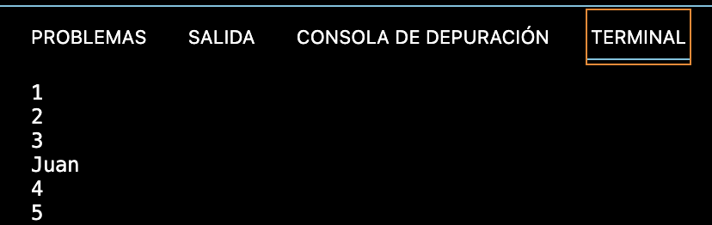
Insertar elemento en una posición determinada
Para ingresar elementos a una lista en una posición determinada de la lista, debemos utilizar la función insert(posición,elemento)
Insertemos el nombre juan en la posición 3, las listas comienzan contabilizando la posición 0, por lo que juan quedará en la posición 4
milista = [1,2,3,4,5]
milista.insert(3,"Juan")
for elemento in milista:
print(elemento)

Slide 14
Eliminar elemento
Remove (elemento)
La función remove, elimina un elemento, como argumento requiere que se indique el elemento que se desea eliminar.
Busca y elimina la coincidencia del elemento ingresado, en caso de no encontrar coincidencia, emite un mensaje de error (recomendable usar try y except
milista = [1,2,3,’Juan’,4,5]
milista.remove("Juan")

Slide 15
Funciones de orden
Podemos utilizar la función reverse() para invertir los elementos de una lista. También podemos utilizar la función sort() para ordenar los elementos de numéricos de menor a mayor.
Existen muchas funciones de lista, ahora revisamos las más relevantes, es muy importante que tu docente puedas probar más funciones.
milista = [1,2,3,’Juan’,4,5]
milista.reverse()
milista.sort()

Slide 16
03
Matrices

Slide 17
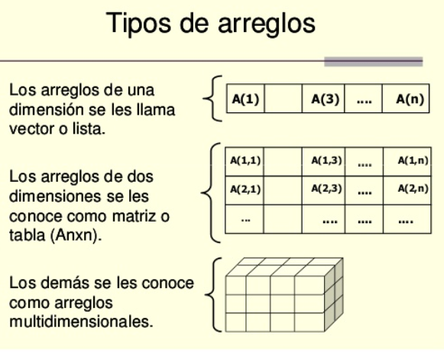
Matrices
Llamaremos arreglos de dos dimensiones (Matrices) a todo arreglo cuya dimensión sea 2. Los arreglos de superiores a 2 dimensiones los llamaremos arreglos multidimensionales.
En informática se usa mucho las matrices, para representar una infinidad de listas, ¿Te suenan las tablas en base de datos?¿Qué representarían?

Slide 18
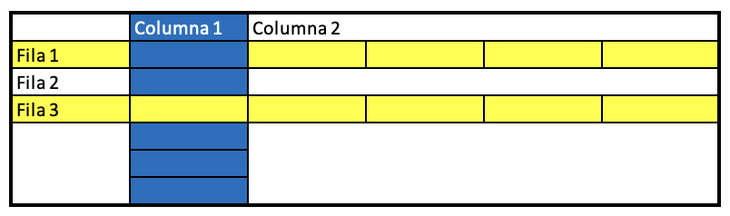
Matrices
Trabajaremos primero con 2 dimensiones debemos tener en cuenta que el orden para referirse al índice de los vectores siempre es FILAS y COLUMNAS

Slide 19
Matrices
matriz_sencilla = [
[1, 2, 3],
[4, 5, 6]
]
for elemento in matriz_sencilla:
print(elemento)
Esta matriz tiene una dimensión de 2 filas y 3 columnas, por lo que sería matriz de 2x3
Los [] más exteriores representan el inicio y termino de la matriz, mientras que los [] interiores, representan filas

Slide 20
Matrices - Índices
Valores de una matriz
2 | 1 | 3
6 | 2 | 9
Si necesitamos saber cómo buscar un elemento, o saber su posición, debemos saber que cada elemento tiene su índice.
Índices de los valores de la matriz (posición del elemento)
0,0 | 0,1 | 0,2
1,0 | 1,1 | 1,2

Slide 21
Imprimir Matrices
matriz_sencilla = [
[1, 2, 3],
[4, 5, 6]
]
print(”1)imprimir matriz")
for elemento in matriz_sencilla:
print(elemento)
print(”2)imprimir un elemento por posición")
print(matriz_sencilla[1][0])
print(”3)Imprimir todos los elementos")
for fila in matriz_sencilla:
for elemento in fila:
print(elemento, end=' ')
print()
Valores del ejemplo
1 | 2 | 3
4 | 5 | 6
Índices de los valores
0,0 | 0,1 | 0,2
1,0 | 1,1 | 1,2

Slide 22
Arreglos multidimensionales
arreglo_3D = [
[
[1, 2, 3],
[4, 5, 6],
],
[
[7, 8, 9],
[10, 11, 12],
],
[
[13, 14, 15],
[16, 17, 18],
]
]
Arreglo[0][0][0] →1
Arreglo[0][0][1] →2
Arreglo[0][1][0] →4
Arreglo[1][1][1] →11
Este arreglo es de 3 dimensiones, donde: (x,y,z) son (3,2,3)
Lo importante es ser ordenado al momento de crear.

Slide 23
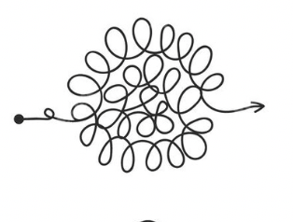
Recorrer Arreglos multidimensionales
arreglo_3D = [
[
[1, 2, 3],
[4, 5, 6],
],
[
[7, 8, 9],
[10, 11, 12],
],
[
[13, 14, 15],
[16, 17, 18],
]
]
for capa in arreglo_3D:
for fila in capa:
for elemento in fila:
print(elemento, end=' ')
print()
print()
Por cada dimensión nueva a recorrer, deberá agregar un nuevo recorrido for, piensa que es como un anillo que que se gira sobre sí mismo por cada dimensión nueva.

Slide 24

Reflexionemos
Debate con tu docente: ¿Eres una colección de datos?
¿Has visto la película Matrix?. ¿Qué significa la palabra y que significado adquiere en el mundo de la informática?
Cuando vemos colecciones, es bueno saber sobre la teoría de sistemas, investiga en internet este concepto, y como en diversos ámbitos (administración, psicología, ciencias, ingeniería, programación, etc.) se aplica.
En informática y en computación, ¿Podemos tener más de 3 dimensiones?¿Has oído de la teoría de las cuerdas?¿Como representamos en computación las 11 dimensiones que nos indica dicha teoría?

